Slide 1
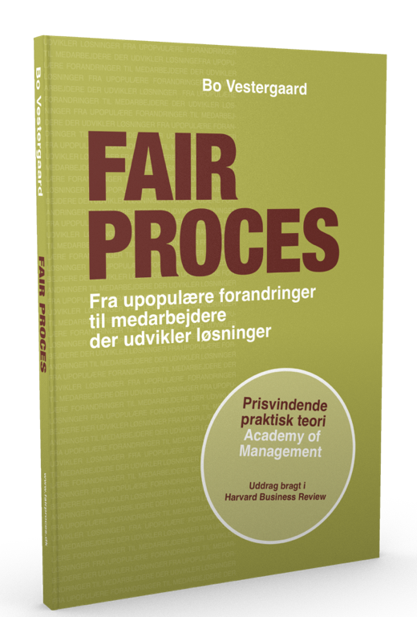

Slide 2

8:10
3:10
Se fx. Smith: Success Rates for Different Kind of Organizational Change. Performance Improvement vol. 41. No.2. January 2002.
McKinsey Quarterly: Creating Organizational Transformations. July 2008.
IBM. 2008. Making Change Work.
McKinsey Global Survey 2012, 2014 & McKinsey. 2015. How to Beat the Transformation Odds
Edwards. 2014. Evalueringsrapport. Projekt relationel koordinering
The Economist Intelligence Unit (2013): Why Good Strategies Fail.
Notes:
McKinsey Quarterly. 2008. Creating Organizational Transformations. July.
McKinsey Global Survey Results. 2010. What Successful Transformations Share.
McKinsey. 2015. How to Beat the Transformation Odds.(blandt andet baseret på Global survey results 2014)
Economist 2013: 13% implementerer succesfuldt 73 % af deres strategiske initiativer. 7 out of 10 strategic initiatives within the last 3 years are successfully implemented.The other 87 percent of C-suite leaders on average reports a success rate of 53 percent
IBM. 20 pct dårligste=8 ud af 100 lykkes / 60 pct: 4 ud af 10 lykkes / 20 pct. 8 ud af 10 lykkes (time/budget/specifications)

Slide 3


Må deles med angivelse af kilden: Bo Vestergaard (2019): Fair proces: fra upopulære forandringer til medarbejdere, der udvikler løsninger.
Proces
Holdning
Adfærd
Ramme og retning
Involvering
Forklaring
Opfølgning
Tillid til:
Lederen
Beslutningen
Strategien
Aktiv og frivillig i udvikling og afprøvning af løsninger
Ledelsen overtræder mindst et princip
Mistillid til:
Lederen
Beslutningen
Strategien
Passiv eller modvillig i implementering af beslutninger
Fair proces dynamikken.
Baseret på Kim & Mauborgne 1997,1998, 2005 samt Colquitt 2001; Cohen-Charash 2001 og Dirks 2002
Se s. 23
Notes:
Ejerskab til formålet med indsatsen (tillid til beslutningen/strategien)+engageret i udvikle og afprøve løsninger: 8 ud af 10 lykkedes (McKinsey 2010: 2512 topledere/senior management verden over).
“What Succesfull Transformations Share”. Passer fint med holdning og adfærd-kategorierne som Kim og Mauborgne fandt i deres analyser af strategiformationsprocesser i 19 multinationale selskaber.
Fair proces=beslutningskvalitet, implementeringskvalitet, implementeringshastighed. 8 ud af 10 transformations skaber mere "step change in performance".

Slide 4







Må deles med angivelse af kilden: Bo Vestergaard (2019): Fair proces: fra upopulære forandringer til medarbejdere, der udvikler løsninger.
Vilkårsrum
Lederens styring
Rammer- og retning
Retning: Hvad skal lade sig gøre bagefter som ikke kan lade sig gøre nu? Fælles mål?
Rammer: Hvad ligger fast/er ikke til diskussion?
Mulighedsrum
Involvering
Hvilke spørgsmål ønsker lederen at få medarbejderens input på?
Medarbejdernes
indflydelse
Model: Vilkårs- og mulighedsrum
Se s. 50

Slide 5
Må deles med angivelse af kilden: Bo Vestergaard (2019): Fair proces: fra upopulære forandringer til medarbejdere, der udvikler løsninger.
Vilkårsrum
Lederens styring
Rammer- og retning
Retning: Hvad skal lade sig gøre bagefter som ikke kan lade sig gøre nu? Fælles mål?
Rammer: Hvad ligger fast/er ikke til diskussion?
Mulighedsrum
Involvering
Analyse af problemer/ønsket tilstand. Udvikling og afprøvning af løsninger
Medarbejdernes
indflydelse
Model: Vilkårs- og mulighedsrum
Se s. 50

Slide 6


Må deles med angivelse af kilden: Bo Vestergaard (2019): Fair proces: fra upopulære forandringer til medarbejdere, der udvikler løsninger.
Sæt
kontekst
Retning:Hvad skal lade sig gøre, som ikke kan lade sig gøre nu? Hvorfor er det vigtigt?
Rammer: hvad ligger fast/er ikke til diskussion?
Involvering: Hvad kan/skal der involveres i?
Sammenhæng: Hvordan hænger det sammen med/skal hænge sammen med organisationens strategi og øvrige indsatser?
Tid: Hvad skal være sket hvornår?
Involver
i udvikling
Se s. 51

Slide 7
Må deles med angivelse af kilden: Bo Vestergaard (2019): Fair proces: fra upopulære forandringer til medarbejdere, der udvikler løsninger.
Design 1
Design 2
Design 3
Lederen alene udtænker og formulerer løsning
Lederen fremsætter påtænkte løsning(er) og beder medarbejderne kvalificere dem
Forslag vejleder lederens beslutning
Lederen beder medarbejderne udvikle løsninger
Forslag vejleder lederens beslutning
Design af beslutningsproces

Slide 8
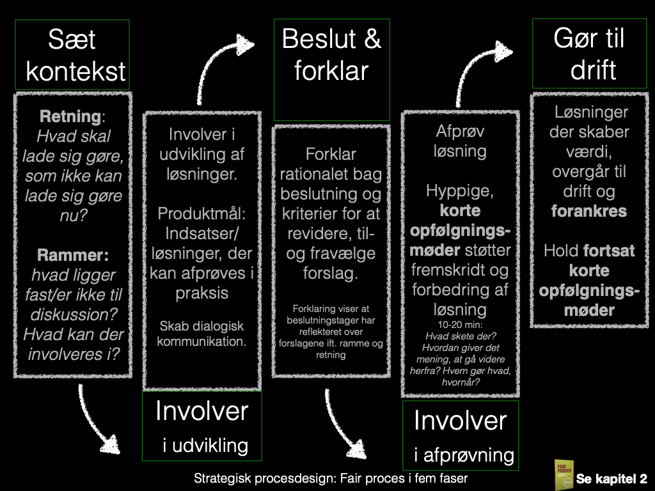

Slide 9






Må deles med angivelse af kilden: Bo Vestergaard (2019): Fair proces: fra upopulære forandringer til medarbejdere, der udvikler løsninger.
Beslut & forklar
Sæt
kontekst
Gør til
drift
Retning:Hvad skal lade sig gøre, som ikke kan lade sig gøre nu?
Rammer: hvad ligger fast/er ikke til diskussion? Hvad kan der involveres i?
Kontekst: Hvordan hænger det sammen med organisationens øvrige strategi?
Løsninger der skaber værdi overgår til drift.
Forklar rationale bag beslutning og kriterier for at revidere, til- og fravælge forslag. Forklaring viser lederen har reflekteret over forslagene ift. ramme og retning
Udtryk klare forventninger til at medarbejderne gør deres bedste for at få løsningerne til at virke i praksis. Hold hyppige, korte møder for at støtte fremskridt: Hvad skete der? Hvordan giver det mening, at gå videre herfra? Hvem
Involver i udvikling af løsninger. Skab dialogisk kommunikation. Små overskuelige mål
Involver
i udvikling
Involver
i afprøvning
Strategisk procesdesign
Se kapitel 2
Notes:
Forklar:+specifikke forventninger (fx gør jeres bedste. Finder, drøfter og løser problemer der opstår. Problemer I ikke kan løse, tages videre af ledelsen).

Slide 10

Kollektiv intelligens og beslutningskvalitet
Lav kollektiv IQ
Sådan lyder det:
Høj kollektiv IQ
Sådan lyder det:
Bidrag afviger fra det fælles arbejdsspørgsmål
Bidrag forholder sig til et fælles arbejdsspørgsmål
Få taler meget. Flere siger ikke noget
Alle taler nogenlunde lige meget
Lange udsagn eller enetaler fra flere personer
Korte (og præcise) udsagn/spørgsmål
Kollektive monologer: Flere eller alle taler meget, men kobler sig ikke på hinanden eller hører ikke, hvad hinanden siger
Kobler sig på hinandens udsagn. Det sker fx ved at
stille uddybende spørgsmål, referere til og bygge
videre på andres udsagn
Deltagerne veksler mellem egne udsagn om syn på
situation, handlemuligheder og overvejelserne bag
med åbne spørgsmål til de andre deltageres udsagn
(Det inviterer andre ind i samtalen og udfolder deres perspektiv)
Kommunikationen består primært i at argumentere for eget synspunkt
Mindst én ydmyger eller “straffer” andre, fx for at
stille spørgsmål
bidrage med anderledes pointer/forslag
indrømme at have haft forkerte antagelser om situationen og handlemuligheder
Alle viser det er legitimt og trygt at
stille spørgsmål
bidrage med anderledes pointer/forslag
indrømme at have haft forkerte antagelser om situationen og handlemuligheder
Lavere beslutningskvalitet
Højere beslutningskvalitet
Baseret på Woolley 2010 & 2015. Pentland 2012. Bang & Midelfart 2010, Pearce 1999. Frazier 2017. Edmonson 1999
Se s. 53–61
Notes:
team psychological safety-a shared belief held by members of a team that the team is safe for interper- sonal risktaking. psychological safety is associated
with learning behavior. learning behaviour is accociated with team performance
GOOGLE REWORK
Signs​ ​that​ ​your​ ​team​ ​needs​ ​to​ ​improve​ ​psychological​ ​safety:
● Fear​ ​of​ ​asking​ ​for​ ​or​ ​giving​ ​constructive​ ​feedback
● Hesitance​ ​around​ ​expressing​ ​divergent​ ​ideas​ ​and​ ​asking​ ​“silly”​ ​questions
​Questions​ ​to​ ​ask​ ​yourself:
● Do​ ​all​ ​team​ ​members​ ​feel​ ​comfortable​ ​brainstorming​ ​in​ ​front​ ​of​ ​each​ ​other?
● Do​ ​all​ ​team​ ​members​ ​feel​ ​they​ ​can​ ​fail​ ​openly,​ ​or​ ​will​ ​they​ ​feel​ ​shunned?
1. If youmake a mistake on this team,itisoftenheldagainstyou.
2. Membersofthisteamareabletobringupproblemsandtoughissues.
3. Peopleonthisteamsometimesrejectothersforbeingdifferent.
4. Itissafetotakeariskonthisteam.
5. Itisdifficultoaskothermembersofthisteamforhelp.
6. Nooneonthisteamwoulddeliberatelyactinawaythatunderminesmyefforts.
7. Workingwithmembersofthisteam,myuniqueskillsandtalentsarevaluedandutilized

Slide 11




Må deles med angivelse af kilden: Bo Vestergaard (2019): Fair proces: fra upopulære forandringer til medarbejdere, der udvikler løsninger.
Debrief: Det korte, lærende opfølgningsmøde
Hvordan giver
det mening at gå
videre
herfra?
Hvad skete der?
Hvem gør hvad
hvornår?
Sæt kontekst
(Formål, form og længe på møde)
Feed forward
(Hvad kommer nu til at lade sig gøre? Tydelige tegn vi skal se efter)
Tid: 15 minutter
Hold mødet kort=stram struktur+stå op
Forskningen bag: Scott Tannenbaum and Christopher Cerasol. Do Team and Individual Debriefs Enhance Performance? A Meta-Analysis. Human factors. The Journal of the Human factors and ergonomics Society. June. 2013.
Amabile and Kramer (2012): The Progress Principle. Harvard Business Press
Se s. 62-65

Slide 12
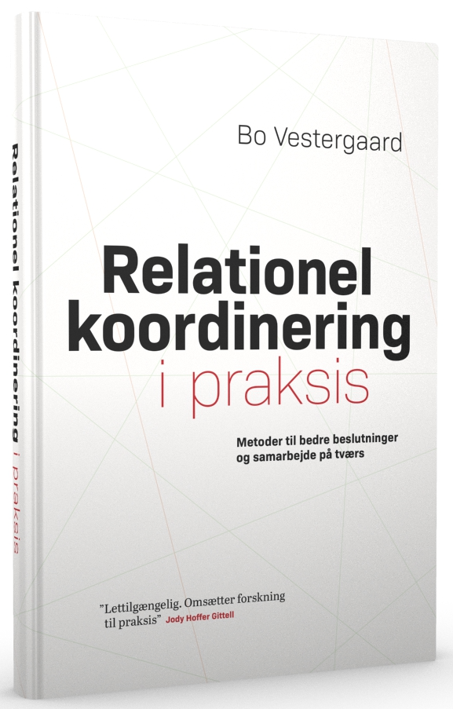
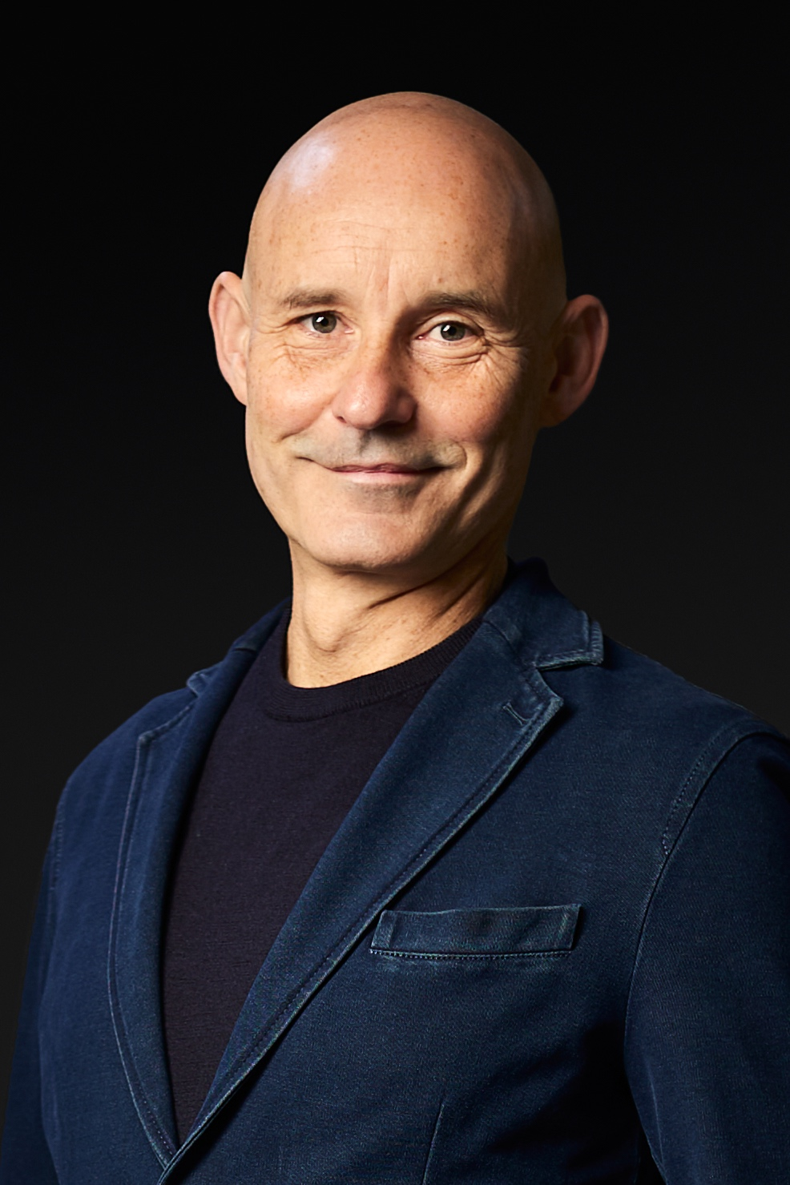
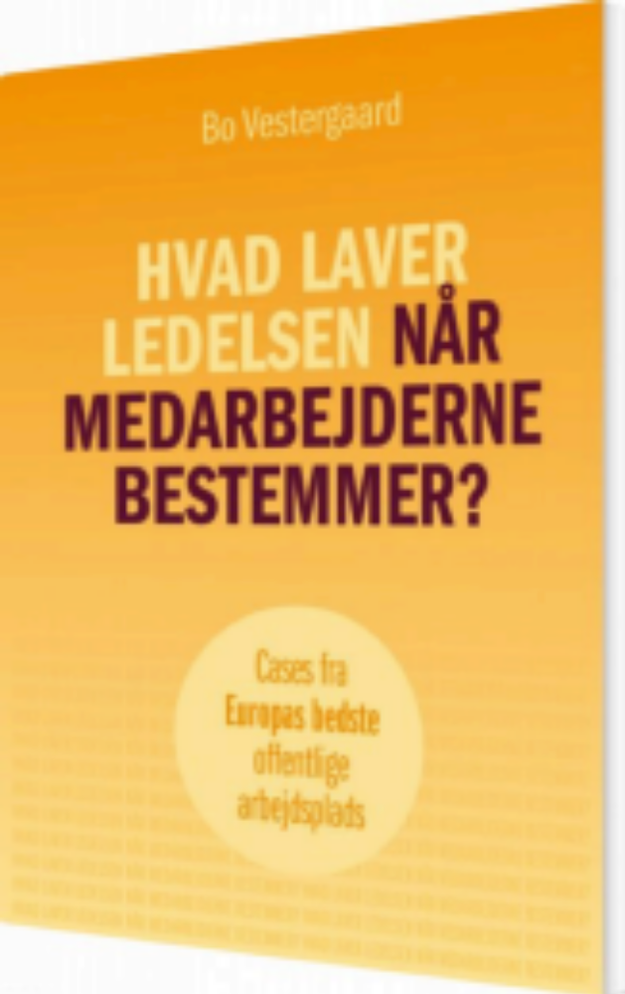
Vil du ha´mine slides, artikler og værktøjer? www.fairproces.dk
Jeg er også på Linkedin
Bo Vestergaard
Proceskonsulent. Aktionsforsker. Forfatter
Ledelsesrådgiver
Dansk partner i Relational Coordination
Research Collaborative, Brandeis University
www.fairproces.dk
fairproces@fairproces.dk

